Slide 1
A influência da tecnologia das redes sociais na sociedade.
Alunos:
Ivone Antunes de Souza - PC3006107
Lucas Henrique Gagliotti - PC3004392
Rodrigo Luis Tavano Bosso – PC3005623
Metodologia de Pesquisa
Prof: Lilian Marques Pino

Slide 2

Cibercultura no Ciberespaço
Inicio da Cyber cultura

Slide 3
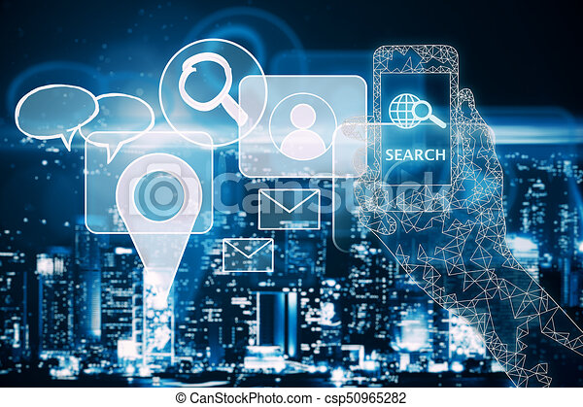
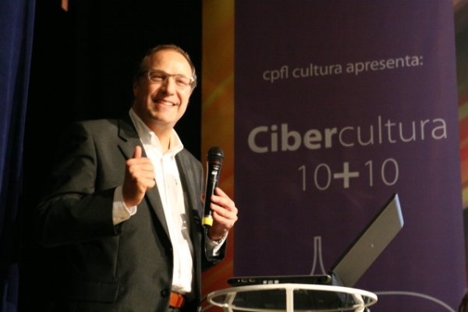
Pierre Lévy teoriza o conceito de cibercultura no ciberespaço
Pesquisador e professor de Inteligência Coletiva. Escreveu o livro Cibercultura (1999) que é referência no meio acadêmico para pesquisas sobre Cultura cibernética. (S1)

Slide 4
O que significa Cibercultura no ciberespaço?
Novas práticas e costumes que surgiram com a inserção das tecnologias da informação. O ciberespaço é a rede de internet, meio onde se torna possível a cibercultura, espelhamento da sociedade globalizada.
Ex: Criar perfil, mandar e-mail, entrar no chat, fazer uma chamada de vídeo, curtir, compartilhar, algoritmo, engajamento.
Todo esse universo é denominado de cibercultura.
O ciberespaço é a rede de internet.
(P1 + V2)

Slide 5
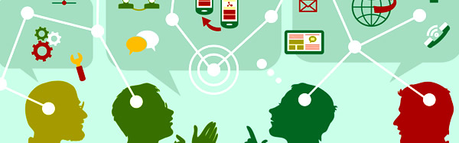
Lévy explora e destaca três comportamentos que surgiram com o ciberespaço e que permite o desenvolvimento da cibercultura.

Slide 6

1-Conceito Interconexão
A Rede de internet segue a lógica da interconexão, quer dizer que quando estamos na rede estamos conectados com uma pessoa que está conectada a várias outras pessoas, logo estou direto e indiretamente conectada com essas pessoas também, vice-versa.

Slide 7
Distinção entre conexão e interconexão
Conexão é quando eu estou conectado a uma pessoa, vice-versa.
Interconexão é quando eu estou conectado com uma pessoa e com os contatos e elos desta pessoa, vice-versa.

Slide 8
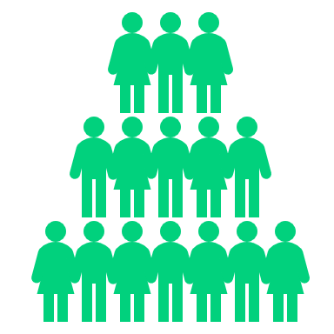
2-Formação de comunidades
Conforme a Antropologia Social, os seres humanos têm o comportamento de formar grupos e socializar com aqueles que partilham de interesses e afinidades em comum.
Esse comportamento se repete nas redes de internet, ciberespaço.
Exemplo: rede social Orkut, Facebook e WhatsApp.
Formação de tribos no ciberespaço.

Slide 9

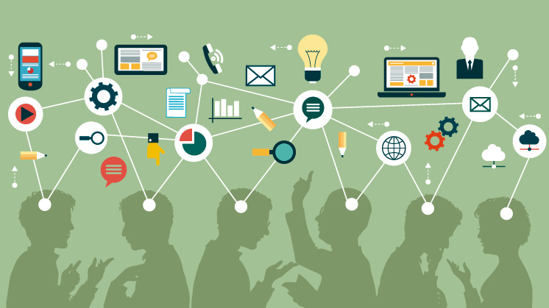
3-Inteligência Coletiva
A rede permite o acesso a uma variedade de conhecimentos sem sair de casa.
Ex: museus, galerias, livros, palestras, aulas, artigos científicos.
Inteligência Coletiva é o compartilhamento de conteúdos.

Slide 10
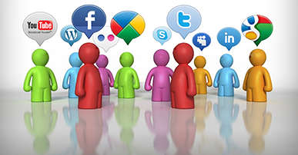
Ciberespaço é a Democratização da informação
Lévy defende que a internet é o meio eficiente para a democratização do saber.
A internet deve ser defendida como uma aliada da educação do presente.
O processo é entendido como cultura cibernética.
(V1)

Slide 11
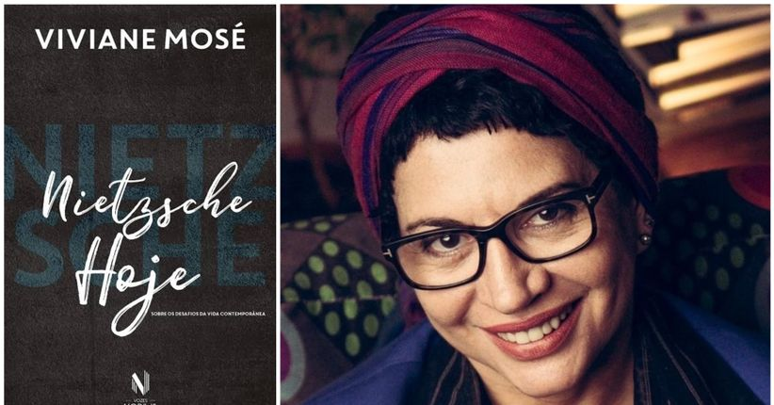
Sociedade em rede versus sociedade piramidal
Toda sociedade segue um formato para se organizar.
A primeira civilização surgiu no formato piramidal, prevalecendo nos dias de hoje alguns resquícios.
Atualmente estamos vivendo no formato da Sociedade em Rede.
Doutora em filosofia, especialista em políticas públicas, poeta e psicanalista.
(P2)

Slide 12
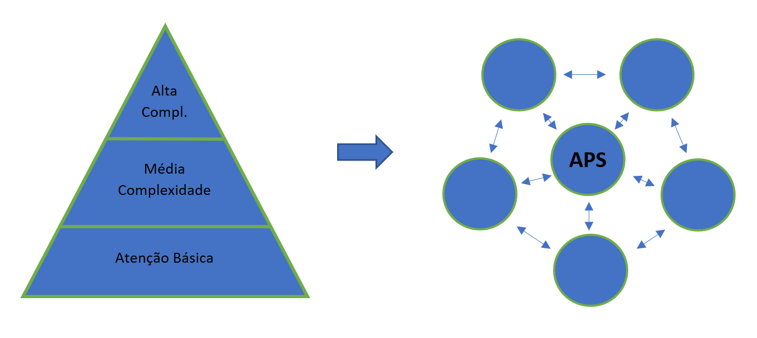
Sociedade em rede versus sociedade piramidal
Toda sociedade precisa de um formato para se organizar.
A primeira civilização surgiu no formato piramidal, segue a lógica egípcia e se prevalece nos dias de hoje, apesar de atualmente estarmos vivendo no formato de Sociedade em Rede.
(P3)

Slide 13
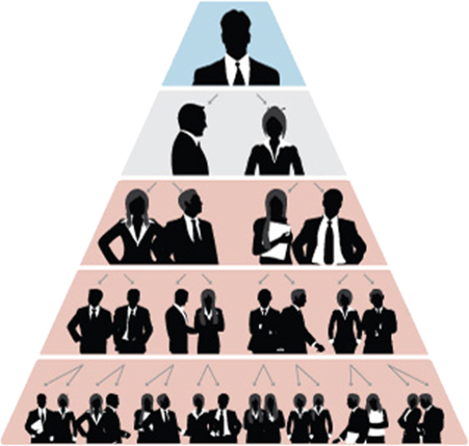
Sociedade piramidal-organização tradicional
Segue um modelo centralizado - gestão, ordenação de pessoas, de ordenação social, econômica.
Sistema autoritário devido a centralização do poder.
A base é o povo, na medida que a ordenação verticalizada vai subindo vai excluindo pessoas até chegar ao topo onde está isolado o líder.
Esse modelo é reproduzido na organização da família tradicional, empresas, religião monoteísta, política, enfim.
Problema:
Para ter sucesso é preciso ter um lidar muito especial, competente, nem sempre isso acontece, para que sozinho consiga ordenar de cima para baixo.
(V2)

Slide 14
Sociedade em Rede
O modelo em rede, a organização acontece em função da tecnologia.
No século XX surge a cultura da fragmentação da produção, empreendedorismo, autogestão. Consegue ordenar as coisas sem um líder, o que possibilitou o surgimento da internet, rede compartilhada, reforçando o comportamento.
A sociedade em rede permite uma horizontalidade de conexões, segue a lógica dos circuitos.
A organização segue a lógica da existência de vários grupos separados e cada um segue um tema, engajamento, por exemplo. Assim, grupos com engajamentos diferentes e até mesmo conflitantes podem existir no mesmo espaço/tempo, isto é, na mesma horizontalidade.
Interconexão entre as pessoas (Pierre Lévy).
O poder não é centralizado, mas distribuído e disperso nos “discursos reproduzidos” nas redes (Viviane Mosé).
(V1)

Slide 15
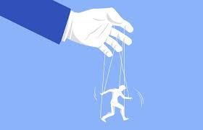
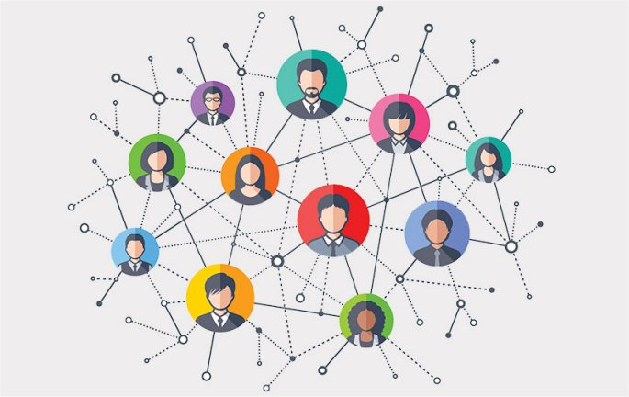
O que marca a internet são as infinitas ordens possíveis (Viviane Mosé).
A rede não tem limite e exterioridade, segue os nós e conexões (aglutinações) do momento. Quem tem visibilidade é aquele que tem mais conexões.
Exemplo, nas redes sociais os influencers têm poder no discurso, porque tem grande número de pessoas interconectadas a eles, formando nó de conexões.
O processo de Fake News segue a mesma lógica dos influencers nas redes sociais.

Slide 16

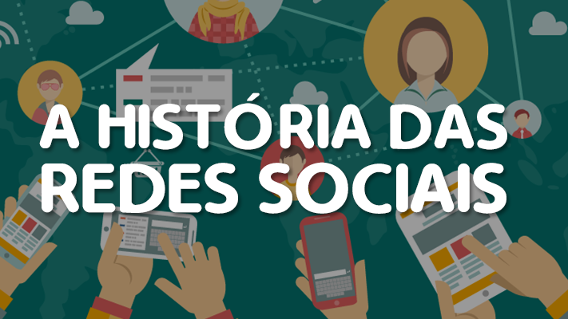

Slide 17
Início
Surgimento da web popular nos anos 1990.
E-mails e plataformas de bate-papo são as primeiras formas de relacionamento no ciberespaço.
O propósito da rede social foi de levar para online os laços de amizades criados no ambiente offline, depois ampliaram as interconexões a partir de afinidades em comum (grupos).
Durante o período de 1997 e 2002 várias redes sociais foram criadas.
Web 2,0 segunda geração de comunicação surgiu em 2004, permitindo a criação de mais recursos. Período em que o mercado das redes sociais ganhou bastante notoriedade.
(P4 +S2)

Slide 18
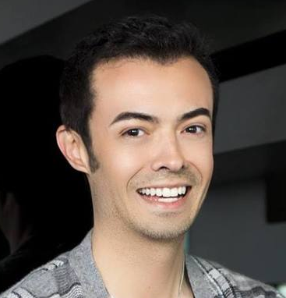


Orkut
Foi criado pelo engenheiro turco Orkut Büyükkökten e funcionário da Google em 2004.
Sua difusão começou através de convites.
(P4)

Slide 19
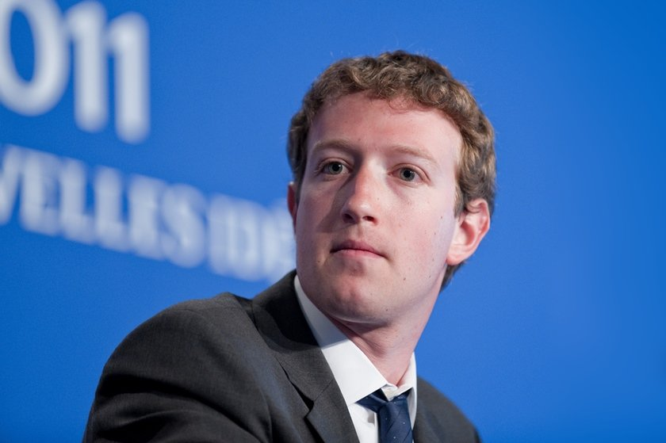

Facebook
Fundada em 2004 pelos ex- estudantes de Harvard Mark Zuckerberg, Eduardo Saverin, Dustin Moskovitz e Chris Hughes.
No início foi projetada para os estudantes de Harvard, depois expandida.
Hoje utiliza várias estratégias para manter o usuário mais tempo conectado na rede.
(P4)

Slide 20
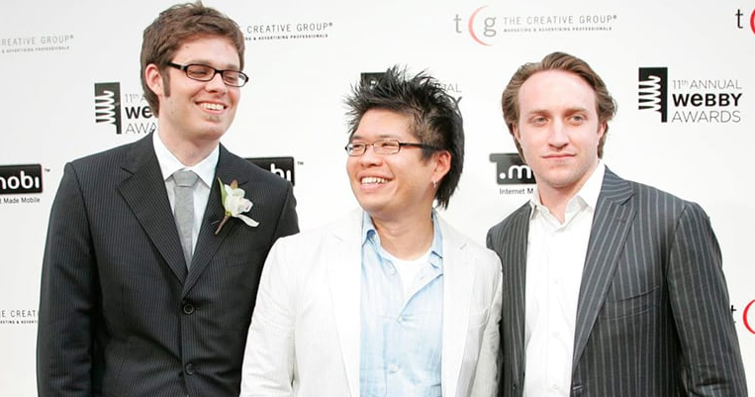
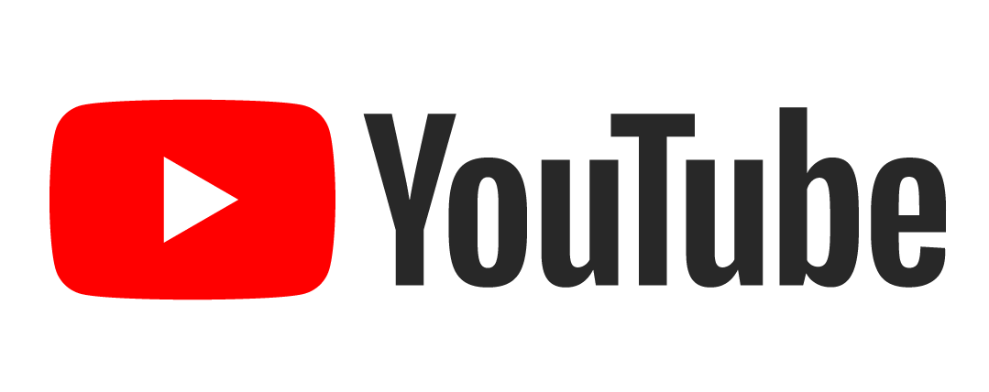
Youtube
O YouTube foi registado por Chad Hurley, Steve Chen e Jawed Karim no dia 14 de fevereiro de 2005. Os criadores levaram mais de dois meses a desenvolver uma versão beta deste website desde a data de registo.
Em 23 de Abril de 2005, foi postado o primeiro vídeo neste website. Este vídeo chama-se “Me at the zoo” onde aparece o cofundador Jawed Karim falando sobre elefantes por 20 segundos.
Em dezembro de 2005, o YouTube é oficialmente lançado, numa altura em que já cerca de 8 milhões de vídeos eram visualizados diariamente. Em novembro de 2006, foi finalizado o negócio da compra do YouTube pela “Google Inc.” no valor de $1.65 bilhões.
(S3)

Slide 21
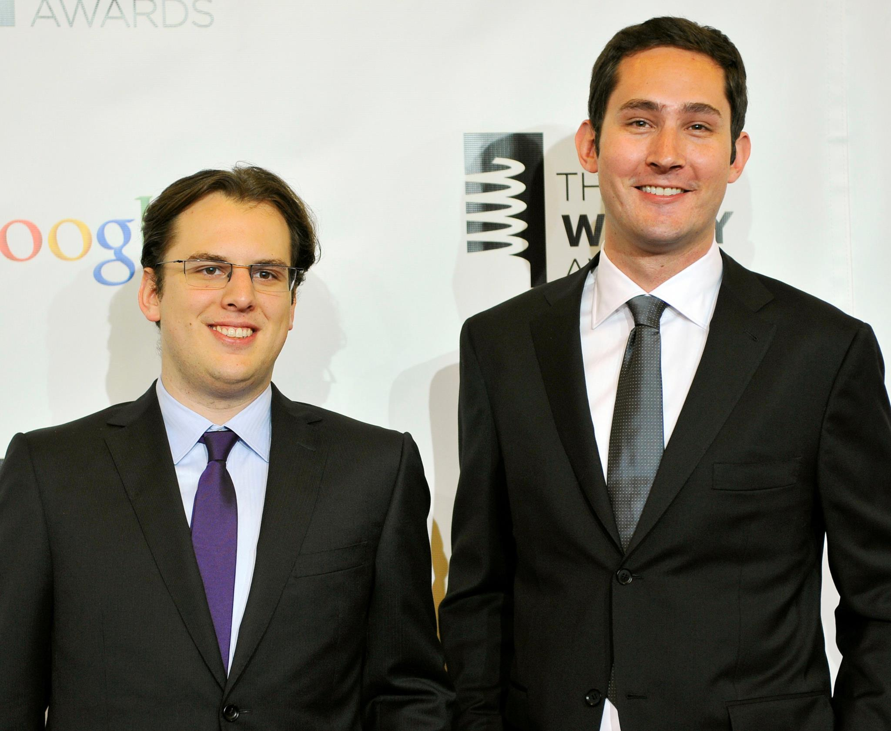

Instagram
O Instagram foi lançado em 2010 pelo norte-americano Kevin Systrom e pelo brasileiro Mike Krieger. No mesmo dia do lançamento, o aplicativo tornou-se o mais baixado na Apple Store.
Em 2011, a empresa, que tinha apenas 6 funcionários já possuía 10 milhões de usuários na rede. Já no ano de 2012, após o lançamento do aplicativo na versão para Android, o Instagram foi comprado pelo Facebook, por 1 bilhão dólares.
Atualmente, a rede social conta com mais de 500 milhões de usuários em todo o mundo.
(S4)

Slide 22

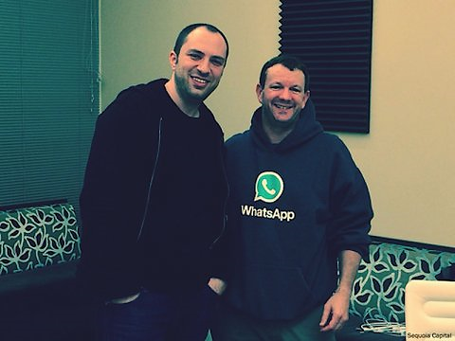

Whatsapp
O aplicativo foi criado em 2009, nos Estados Unidos, por Brian Acton e Jan Koum, com objetivo de oferecer uma alternativa às mensagens via SMS.
A praticidade de permitir a troca de mensagens de texto pela internet sem as tarifas fez com que o WhatsApp rapidamente se popularizasse, principalmente em países com economias mais frágeis.
O sucesso chamou a atenção do Facebook, que fechou um meganegócio para adquirir o aplicativo em 2014. A empresa pagou US$ 19 bilhões para assumir o controle do WhatsApp, que continuou funcionando de forma independente do restante dos serviços da empresa.
Na época, o app registrava 600 milhões de usuários ativos, mas já superou 2 bilhões em todo o mundo.
(S5)

Slide 23
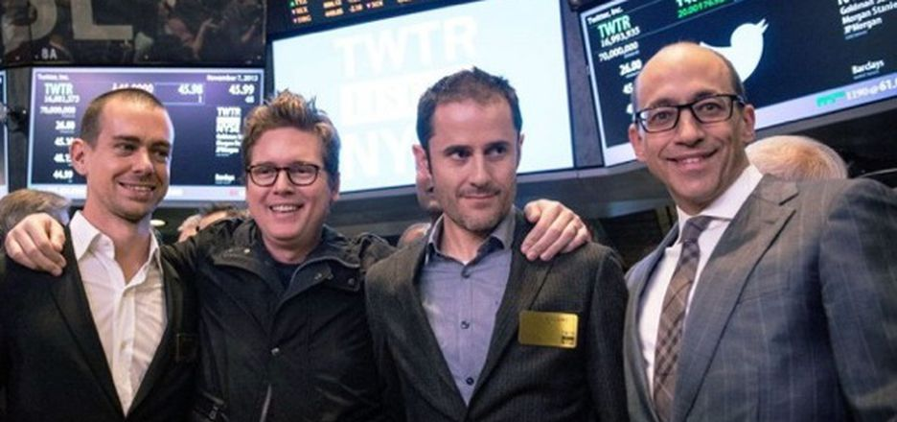

Twitter
O Twitter foi criado em Março de 2006 por Jack Dorsey, Evan Williams, Biz Stone e Noah Glass e foi lançado em Julho de 2006 nos EUA.
A ideia inicial dos fundadores era que o Twitter fosse uma espécie de "SMS da internet" com a limitação de caracteres de uma mensagem de celular.
Inicialmente chamada Twttr (sem vogais), o nome da rede social, em inglês, significa gorjear. A ideia é que o usuário da rede social está "piando" pela internet.
No dia 7 de novembro de 2013, o Twitter fez sua estreia na Bolsa de Nova York. Todas as 70 milhões de ações colocadas no mercado foram vendidas.
(S7)

Slide 24
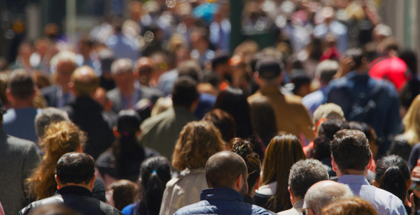

Efeitos NA SOCIEDADE

Slide 25
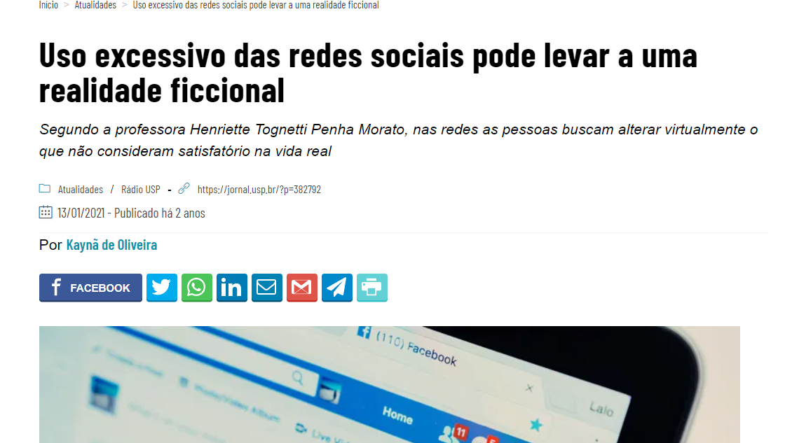
(S7 + P5)

Slide 26
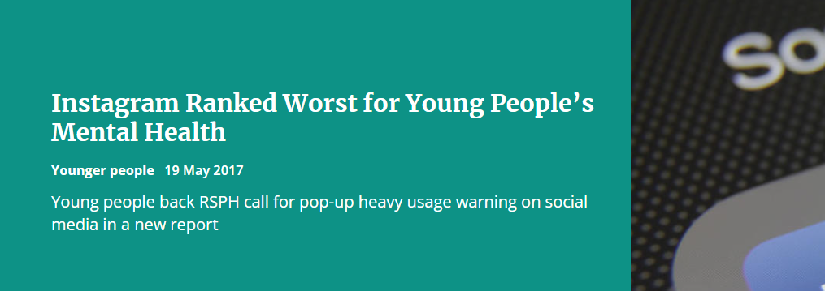
(S8)

Slide 27
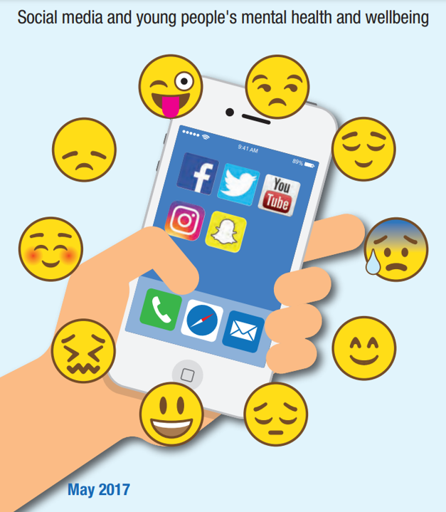
RSPH and the Young Health Movement
91% dos jovens de 16 a 24 anos usam a internet para redes sociais.
As mídias sociais foram descritas como mais viciantes do que os cigarros e álcool.
As taxas de ansiedade e depressão em jovens aumentaram 70% em os últimos 25 anos.
O uso de mídia social está associado ao aumento das taxas de ansiedade, depressão e sono ruim.
O bullying cibernético é um problema crescente com 7 em cada 10 jovens dizendo que eles experimentaram.
As mídias sociais podem melhorar o acesso dos jovens às experiências de saúde e informações especializadas em saúde.
Aqueles que usam a mídia social relatam ser mais emocionalmente apoiado através de seus contatos.
(P6)

Slide 28
Outros Pontos da Pesquisa
• Plataformas de mídia social para destacar quando fotos de pessoas foram manipuladas digitalmente.
• Aplicação dos Princípios Padrão de Informação às informações de saúde publicadas nas mídias sociais.
• Uso seguro de mídia social a ser ensinado durante a educação nas escolas.
• Plataformas de mídia social para identificar usuários que podem estar sofrendo de problemas de saúde mental por meio de suas postagens e sinalizar discretamente para apoiar.
• Jovens trabalhadores e outros profissionais que se envolvem com jovens para ter um componente de mídia digital (incluindo social) .
• Mais pesquisas a serem realizadas sobre os efeitos das mídias sociais na saúde mental dos jovens.

Slide 29
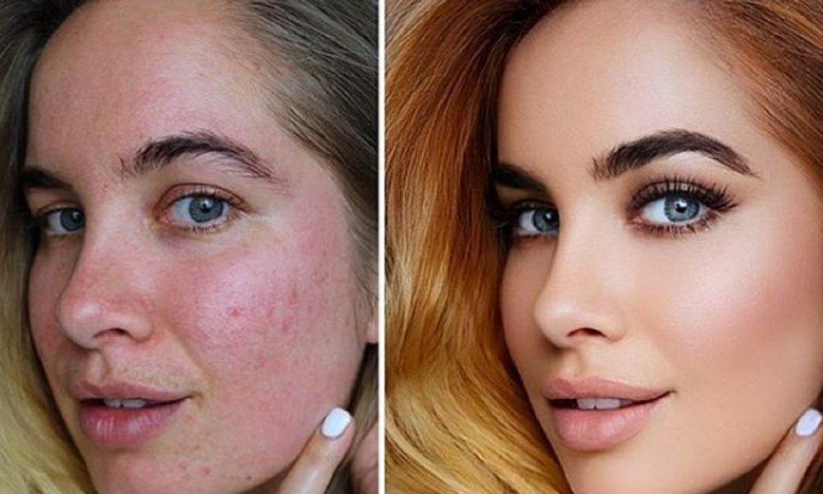
REDES SOCIAIS E A DISTORÇÃO DA AUTOIMAGEM
A busca pela beleza ideal coloca o Brasil em destaque no que se refere a cirurgias plásticas, ficando atrás apenas dos Estados Unidos.
Segundo o editorial da revista ABM + Saúde (2019) é esse espaço sem fronteiras (internet), que cria de forma dispersa e fragmentada a “ilusão” de que a vida pode ser igual àquela demonstrada na internet.
Exposição da correlação negativa entre os níveis de autoestima e a dependência do uso das redes sociais, em função da possibilidade de os usuários utilizarem-nas como forma de testarem o pertencimento, bem como a aprovação social, através das curtidas, por exemplo.
(P7)

Slide 30
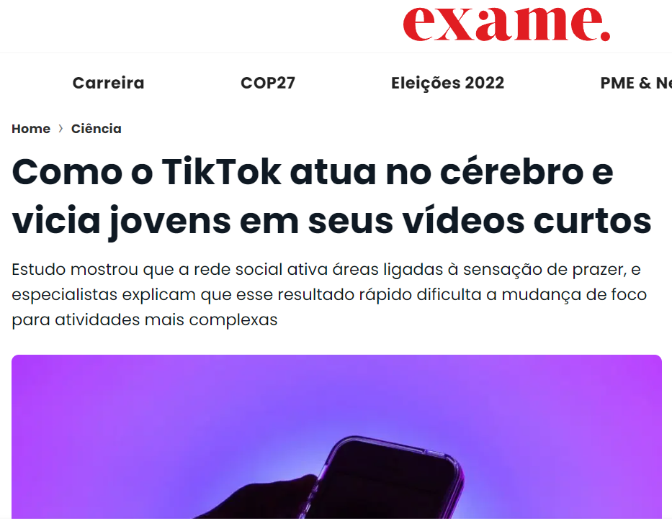
Vídeos curtos, de em média 15 segundos, com edições aceleradas e músicas que grudam na cabeça.
O experimento envolveu exames de ressonância magnética cerebral em 30 participantes enquanto assistiam a dois tipos de vídeos.
Circuito de recompensa foram ativados, e os cérebros receberam uma enxurrada de dopamina.
O problema é que, quanto mais dopamina o cérebro recebe, mais ele quer, gerando o estágio de saturação em que essas ‘doses’ vão precisar ser cada vez maiores.
(S9)

Slide 31
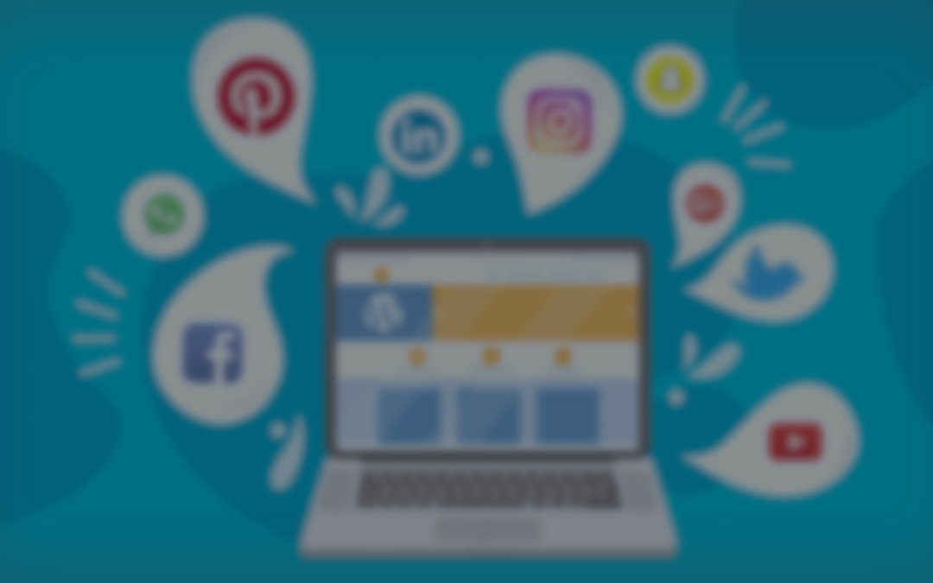

Pontos Positivos das redes
(S10)

Slide 32
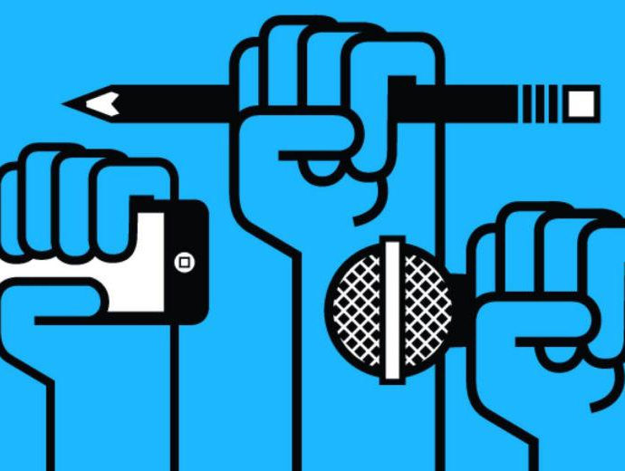
Democratização da Comunicação
Os meios de comunicação são popularizados pelas mídias sociais, por conta pluralização das bases controladoras dos veículos de comunicação.
E apesar disso facilitar a criação de Fake News, acaba diminuindo muito o monopólio das grandes empresas sobre a comunicação.

Slide 33
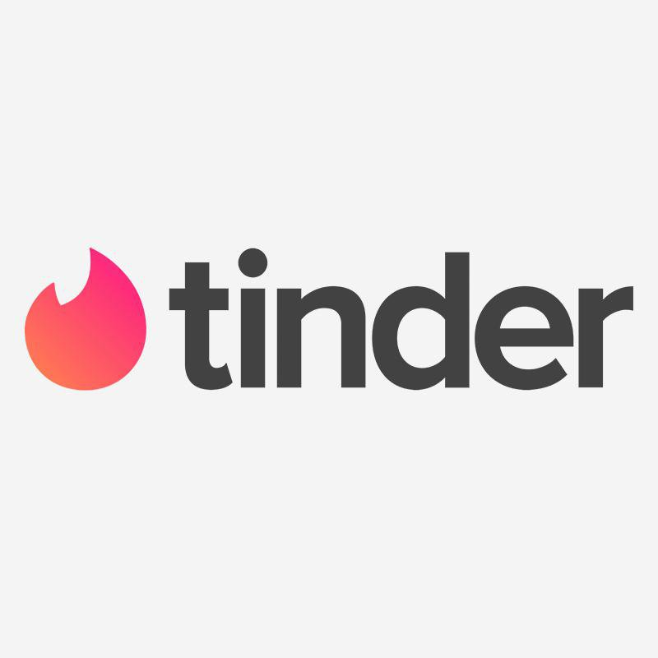


Meios para estabelecer contato profissional e de relacionamento
Hoje em dia, utilizando aas redes sociais é extremamente mais fácil estabelecer contato com outras pessoas em diversos sentidos. Desde redes amplas como Facebook e Instagram que possibilitam vários meios para pessoas com o mesmo objetivo se conhecerem, até redes mais nichadas, como o Tinder que ajuda pessoas a encontrarem parceiros amorosos, ou o Linkedin que busca auxilia-las a encontrar contato profissional.

Slide 34
Disseminação rápida de informações
Atualmente quando ocorre um acontecimento relevante, ele está quase que instantaneamente nos Trending Topcs do Twitter, nos recomendados do Instagram e em vídeos sensacionalistas do Youtube.
Muito diferente da forma que acontecia antes da popularização das Redes Sociais, onde as pessoas só teriam acesso a essa informação quando ela saísse nos jornais ou passasse na TV.

Slide 35




Disponibilidade de várias formas de entretenimento
As Redes Sociais tem grande disponibilidade de material para entretenimento gratuito, como vídeos, textos, artigos, áudios, imagens, filmes, músicas, etc.

Slide 36
Maior facilidade em encontrar produtos e serviços e em divulgá-los
Diversas redes podem ser utilizadas para divulgação de produtos e serviços.
Desde um anúncio do Mac Donald’s no Youtube, até uma página no Facebook para uma barbearia local.
As redes sociais tem auxiliam muito na divulgação dos mais variados negócios, além de serem uma excelente ferramenta para quem deseja encontra-los.

Slide 37
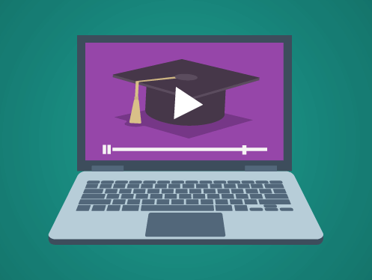
Possiblidade de encontrar diversas informações
Nos dias de hoje, qualquer um com acesso à internet, pode encontrar de forma gratuita uma imensa quantidade de informações sobre qualquer assunto.
Isso pode ser útil de muitas maneiras, mas principalmente quando falamos de educação, através de vídeo-aulas, livros e artigos que podem ser encontrados nas redes sociais.

Slide 38
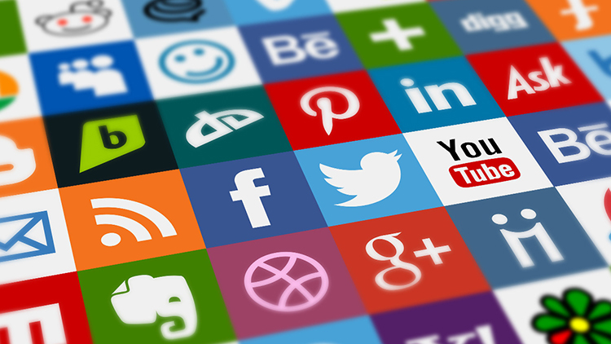
O Mercado Das Redes e Suas características

Slide 39






Alguns Valores estimados das empresas Tech
Google - US$ 1.124 Trilhões ( 16 de junho de 2022)
[Market capitalization]
Meta ( Facebook , Whatsapp, Instagram)
- US$ 599 bilhões ( 9 de fevereiro de 2022)
- 240,112Bi [Market captalization]
Tik Tok - US$59 bilhões. (27/01/22))
(S11)

Slide 40
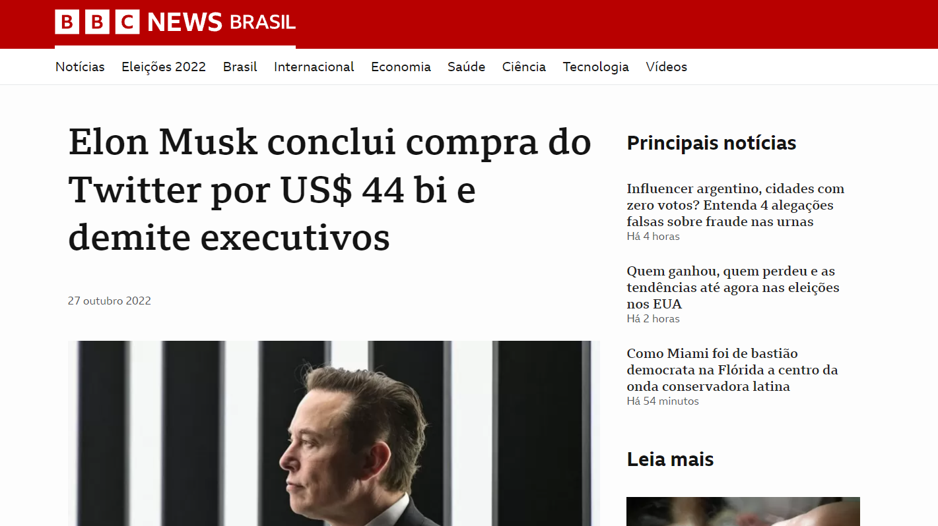
(S12)

Slide 41
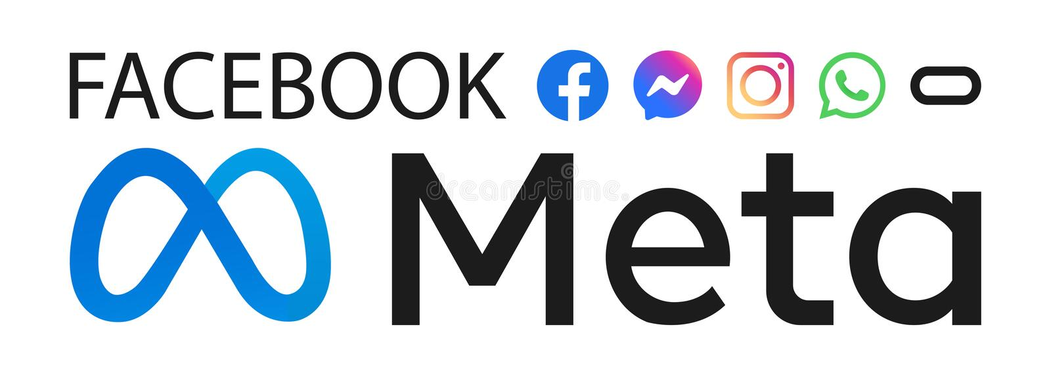
Um pouco sobre o histórico recente da Meta e o Instagram
O Facebook adquiriu o Instagram em 2012 , por 1 bilhão de dólares, com a rede social tendo em torno de 30 milhões de usuários
Em 2020 a rede possuía 1 bilhão de usuários e tinha o valor de em torno de 100 bilhões de Dólares , o faturamento em 2020 era de 20 bilhões ano somente o Instagram.(S13)
A Meta divulgou os resultados do 2º trimestre de 2022 no dia 27.jul.2022 em que a empresa teve US$ 28,8 bilhões em receita líquida , com queda de 1% na comparação com o mesmo período de 2021. (S14)

Slide 42

Sobre o mercado de dados
De Acordo com a MIT Technology:
“Em um futuro muito próximo você vai trocar seus dados pessoais por dinheiro.”
Mas ,Por que os nossos dados pessoais são tão valiosos para as empresas?
(S13)

Slide 43
“não existe almoço grátis!”
Na Internet, prevalece o acesso gratuito às redes sociais, softwares, e-mails e sites, e os lucros desses negócios giram em torno da análise e venda de nossos dados pessoais para publicidade direcionada.
Em outras palavras, a consideração para visitar a maioria das páginas virtuais é fornecer nossos dados pessoais.
O maior problema: nos negócios tradicionais, trocamos uma certa quantia de dinheiro por um produto ou serviço, então sabemos exatamente quanto custará esse item.
Na rede muitas vezes o valor que pagamos pra serviços , são os nossos dados.

Slide 44

Lei Geral de Proteção de Dados Pessoais (LGPD)
“A Lei Geral de Proteção de Dados Pessoais (LGPD), Lei n° 13.709/2018, foi promulgada para proteger os direitos fundamentais de liberdade e de privacidade e a livre formação da personalidade de cada indivíduo.
A Lei fala sobre o tratamento de dados pessoais, dispostos em meio físico ou digital, feito por pessoa física ou jurídica de direito público ou privado, englobando um amplo conjunto de operações que podem ocorrer em meios manuais ou digitais.”
“Antes de iniciar qualquer tipo de tratamento de dados pessoais, o agente deve se certificar que a finalidade da operação está registrada de forma clara e explícita e os propósitos especificados e informados ao(à) titular dos dados. “
(S15)

Slide 45
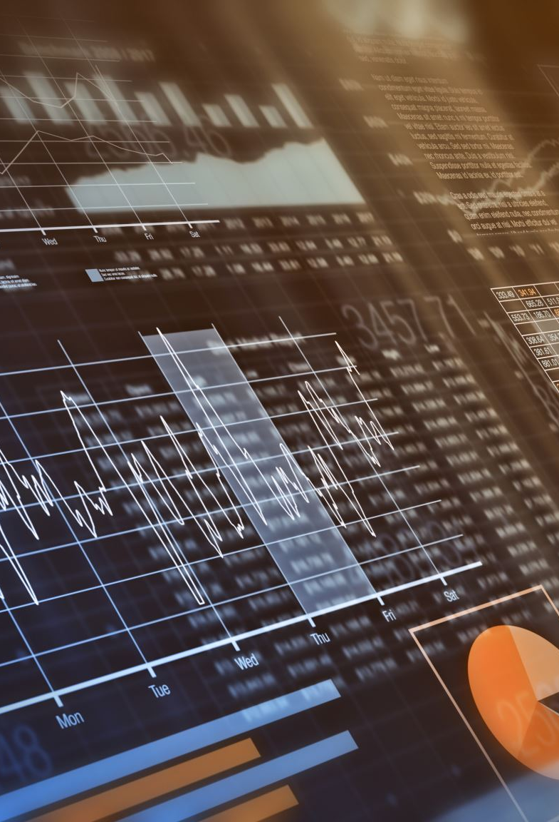
O Big Data em conjunto com o Data Science transforma os dados em lucro.
Data Science é o estudo disciplinado dos dados e informações inerentes ao negócio e todas as visões que podem cercar um determinado assunto.
É uma ciência que estuda as informações, seu processo de captura, transformação, geração e, posteriormente, análise de dados.
Big Data é um termo amplamente usado atualmente para nomear conjuntos de dados muito grande ou complexos, que os aplicativos de processamento de dados tradicionais não conseguem lidar.
Para atuar com Big Data, deve-se compreender os desafios de se trabalhar na área, que incluem: Análise, Captura, Curadoria de Dados, Pesquisa, Compartilhamento, Armazenamento, Transferência, Visualizações e informações acerca da privacidade dos dados.
(S16 + S17)

Slide 46
Por que fazer anúncios nas redes sociais?
Garantia de maior visibilidade
Detecção e alcance de público
Preços interessantes para todos os tipos de empresas
Métrica de engajamento , e maior proximidade com o Público
Alcançar novas audiências
Aumentar os acessos
Mais vendas
(S18)

Slide 47
Tipos de Anúncio em Redes
CPC – Custo por Clique
O anunciante define o preço por cada clique no seu anúncio.
CPM – Custo Por Mil impressões
O anunciante define o preço desejado por 1.000 visualizações do anúncio exibido.
CPA – Custo Por Aquisição
O anunciante define o valor que deseja pagar por uma conversão.
CPD – Custo Por Disparo
O anunciante define o valor que deseja pagar por cada disparo, comumente usado em campanhas de Linkedin Ads no formato in-mail.
CPV – Custo Por Visualização
O anunciante define o valor que deseja pagar por uma visualização de um vídeo.
CPE – Custo Por Engajamento
O anunciante define o valor que deseja pagar por uma interação ao anúncio, exemplo: compartilhar, clicar em algum link, ver um vídeo, favoritar ou curtir.

Slide 48
Ferramentas dos Anúncios e Marketing Social
Captação direta
Efeito Priming
Testes A B
Mensagens Subliminares
Viés de Confirmação
Conforto Cognitivo
Efeito Halo
Efeito Âncora

Slide 49
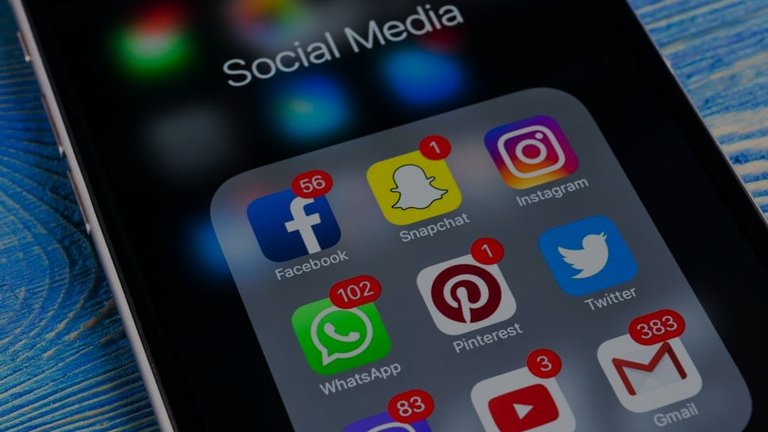
Casos de se comentar:
Eleições / Democracia Direta
Liberdade de Expressão e FakeNews
Influencers e Youtubers
Metaverso
...

Slide 50
Bibliografia:
PDFs:
(P1) - LÉVY, P. Cibercultura, Rio de Janeiro: Editora 34, 1999.
(P2) - MOSÉ, V. Nietzsche hoje: Sobre os desafios da vida contemporânea – Edição 2018.
(P3) - A escola e os desafios contemporâneo- Edição 2013.
(P4) - A história das mídias sociais.
(P5) - As redes sociais como experiências formativas do Eu.
(P6) - RSPH and the Young Health Movement PDF
(P7) - Redes Sociais E A Distorção Da Autoimagem
Vídeos:
(V1) - O QUE É A SOCIEDADE EM REDE? - E AGORA? COM VIVIANE MOSÉ https://www.youtube.com/watch?v=WHzTK_8UAnQ
(V2) - Pierre Lévy e a Cibercultura https://www.youtube.com/watch?v=ZYg70y6p3v8

Slide 51
Sites:
(S1) - https://www.netmundi.org/
(S2) - https://files.cercomp.ufg.br/weby/up/771/o/aula_02_-_histo%CC%81ria_das_mi%CC%81dias_sociais.pdf?1491243879
(S3) - http://web.tecnico.ulisboa.pt/~ist178552/wordpress/historia/#:~:text=O%20YouTube%20foi%20registado%20por,de%20v%C3%ADdeos%20visualizados%20por%20dia
(S4) - https://rockcontent.com/br/blog/instagram/#:~:text=O%20Instagram%20foi%20lan%C3%A7ado%20em,de%201%20milh%C3%A3o%20de%20usu%C3%A1rios
(S5) - https://canaltech.com.br/empresa/whatsapp/
(S6) - https://canaltech.com.br/empresa/twitter/
(S7) - https://jornal.usp.br/atualidades/uso-excessivo-das-redes-sociais-pode-levar-a-uma-elaboracao-ficcional-da-realidade/
(S8) - https://www.rsph.org.uk/about-us/news/instagram-ranked-worst-for-young-people-s-mental-health.html
(S9) - https://exame.com/ciencia/como-o-tiktok-atua-no-cerebro-de-jovens-com-videos-curtos-e-personalizados/
(S10) - https://institutodelongevidademag.org/longevidade-e-comportamento/uso-redes-sociais
(S11) - https://br.investing.com/indices/usa-indices
(S12) - https://www.bbc.com/portuguese/internacional-63422571#:~:text=Elon%20Musk%20completou%20a%20aquisi%C3%A7%C3%A3o,%2C%20Parag%20Agrawal%2C%20acabaram%20demitidos
(S13) - https://mittechreview.com.br/o-mercado-dos-dados-pessoais/
(S14) - https://www.poder360.com.br/tecnologia/meta-registra-1a-queda-de-faturamento-trimestral-na-historia/
(S15) - https://www.gov.br/cidadania/pt-br/acesso-a-informacao/lgpd
(S16) - https://cetax.com.br/data-science/
(S17) - https://www.marketsandmarkets.com/Market-Reports/big-data-market-1068.html
(S18) - https://resultadosdigitais.com.br/marketing/anuncios-redes-sociais/#:~:text=Al%C3%A9m%20de%20aumentar%20as%20possibilidades,vistas%20como%20perfis%20de%20sucesso

Slide 52
Perguntas ?

Slide 53
FIM

